Slide 1

3.理解DOM

Slide 2
本章目标
理解DOM模型
掌握常用DOM对象的属性、方法、事件
  window
  document
使用DOM操作页面元素
DOM对象应用

Slide 3
第一部分
理解DOM模型
掌握常用DOM对象的属性、方法、事件
  window
  document
使用DOM操作页面元素
DOM对象应用

Slide 4
什么是DOM
DOM－Document Object Model
是W3C国际组织的一套Web标准，它定义了访问HTML文档对象的一套属性、方法和事件 。

Slide 5
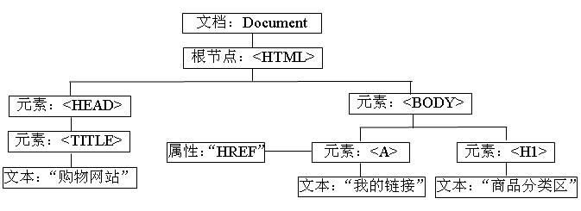
HTML文档的树状结构
根节点
根节点
的子节点
相邻节点
当需要对HTML中的内容进行动态改变时，就要使用DOM来进行操作

Slide 6
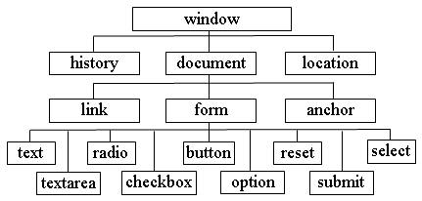
HTML的DOM树

Slide 7
第二部分
理解DOM模型
掌握常用DOM对象的属性、方法、事件
  window
  document
使用DOM操作页面元素
DOM对象应用

Slide 8
Window对象常用的属性
名称 | 说明
status | 指定浏览器状态栏中显示的消息（FF不支持）
screen | 有关客户端的屏幕和显示性能的信息。
history | 有关客户访问过的URL的信息。
location | 有关当前 URL 的信息。
document | 表示浏览器窗口中的HTML文档

Slide 9
window对象常用的方法
名称 | 说明
alert (text) | 显示一个带有提示信息和确定按钮的警告对话框
confirm(text) | 显示一个带有提示信息、确定和取消按钮的提示对话框
prompt(text,val) | 显示一个带有提示信息、确定和取消按钮以及文本输入框的对话框
open (url,name, options) | 打开具有指定名称的新窗口，并加载给定 URL 所指定的文档
showModalDialog( )* | 在一个模式窗口中显示指定的HTML文档
close ( ) | 关闭当前窗口（FF与IE规则不同）
setTimeout(func,delay) | 设置定时器：经过指定毫秒值后执行某个函数
setInterval(func,delay) | 设置循环定时器
clearTimeout(timer)/ clearInterval(timer) | 清除定时器

Slide 10
open方法的选项
名称 | 说明
channelmode | 是否以剧院模式显示窗口（比全屏多一个标题栏）
fullscreen | 是否以全屏方式显示
height、width | 新窗口的宽度、高度
top、left | 新窗口的位置
location | 是否显示地址栏
menubar | 是否显示菜单栏
scrollbars | 是否显示滚动条
status | 是否显示状态栏
toolbar | 是否显示工具条栏
titlebar | 是否显示标题栏
resizable | 是否允许调整大小

Slide 11
window对象常用的事件
名称 | 说明
onload | 窗口加载后发生
onscroll | 窗口滚动条滑动
onclick | 窗口点击（仅FF）
onbeforeunload | 窗口关闭前发生
oncontextmenu | 弹出右键菜单时发生（仅FF）
因为window是DOM的根元素，所以使用以上属性、方法、事件时可以省略对象名window

Slide 12
setTimeout和setInterval方法
setTimeout方法是延时调用，setInterval是循环定时调用，如：
setTimeout( test , 1000);//1000毫秒后调用test
setInterval( test , 1000);//每隔1000毫秒调用一次
如在test方法中增加一句setTimeout，即可实现和setInterval相同的循环调用功能
好的习惯是给定时器对象起名字。如：
var timer= setTimeout( test , 1000);
即可使用clearTimeout(timer)取消定时器

Slide 13
setTimeout示例
定时提醒器
var timer;
function start(){
timer=setTimeout( doAlert , 5000);
}
function doAlert(){
alert(“该休息一会儿了！”);
timer=setTimeout( doAlert , 5000);
}
function stopTimer(){
clearTimeout(timer);
}

Slide 14
history对象
history 对象
名称 | 说明
back( ) | 加载 History 列表中的上一个 URL。
forward( ) | 加载 History 列表中的下一个 URL。
go("url" or number) | 加载 History 列表中的一个 URL，或要求浏览器移动指定的页面数。
back ( )方法相当于后退按钮
forward ( ) 方法相当于前进按钮
go (1)代表前进1页，等价于forward( )方法；
go(-1) 代表后退1页，等价于back( )方法；

Slide 15
location对象
location 对象
属性名称 | 说明
host | 设置或检索位置或 URL 的主机名和端口号
hostname | 设置或检索位置或 URL 的主机名部分
href | 设置或检索完整的 URL 字符串
方法名称 | 说明
assign("url") | 加载 URL 指定的新的 HTML 文档。
reload() | 重新加载当前页
replace("url") | 通过加载 URL 指定的文档来替换当前文档

Slide 16
history和location示例
  ……
  <TD><A href="javascript: history.back( )">返回 </A></TD>
  <TD><A href="javascript: history.forward( )">前进</A></TD>
  <TD><A href="javascript: location.reload( )">刷新</A></TD>
  <TD><A href="../index.html">首页</A></TD>
  跳转到其他版块
  <SELECT onchange=”location=this.value">
  <OPTION value="news.html" selected="selected">新闻贴图</OPTION>
  <OPTION value="gard.html">网上谈兵</OPTION>
  <OPTION value="it.html">IT茶馆</OPTION>
  <OPTION value="edu.html">教育大家谈</OPTION>
  </SELECT>
  ……

Slide 17
document对象
属性
方法：除了write，还有以下常用方法
名称 | 说明
bgColor | 设置或检索 Document 对象的背景色
名称 | 说明
getElementById( ) | 根据元素的ID属性获得唯一的一个HTML元素对象。如：访问DIV层对象、图片Img对象
getElementsByName( ) | 根据元素的NAME属性，获得具有相同名称的一组元素。如：访问表单元素(全选功能)
getElementsByTagName( ) | 根据元素的名称，获得一组相同的元素。

Slide 18
document示例
<A id=“a1”>LinkA</A>
<BR>
<A name=“linka”>LinkB</A>
<BR>
<A name=“linka”>LinkC</A>
<BR>
<IMG id=“a1” src=“…”>
<BR>
<IMG name=“linka” src=“…”>
getElementById(“a1”)
getElementsByName(“linka”)
getElementsByTagName(“img”)

Slide 19
第三部分
理解DOM模型
掌握常用DOM对象的属性、方法、事件
  window
  document
使用DOM操作页面元素
DOM对象应用

Slide 20
DOM相关类型
Node：节点
Document：文档对象
Element：元素
Text：文本节点
Attr：属性
NodeList：节点列表
NamedNodeMap：属性映射

Slide 21
Document类型
表示DOM树的最顶层节点，对应于HTML文档
属性
  childNodes：子节点列表
  documentElement：获取文档的根元素
方法
  appendChild：添加子节点，主要用于添加根元素
  createNode：根据条件生成一个新节点，一般用具体的创建元素createElement、文本createTextNode的方法
    createNode(type,name,namespaceURL)
1－－元素节点；2－－属性节点；3－－文本节点。。。

Slide 22
Element类型
表示HTML文档中的元素
属性
  attributes：返回元素的属性集合，NamedNodeMap类型
  childNodes：子节点集合，NodeList类型
  nodeName：元素名
  firstChild/lastChild：第一个/最后一个子节点
方法
  appendChild：添加子节点，包括子元素、文本节点等
  getAttribute：获取指定属性的值
  setAttribute：添加/修改属性

Slide 23
Text类型
表示XML文档中的文本节点
属性
  data：文本数据
  length：数据长度
方法
  appendData：向节点追加数据
  deleteData：从节点删除数据
  insertData：向节点中插入数据
  replaceData：替换节点中的数据

Slide 24
Attr类型
表示XML元素的属性
属性
  name：属性名称
  value：属性值

Slide 25
NodeList类型
表示节点的集合类型
属性
  length：节点数量
方法
  item：获取指定索引位置的节点，在JavaScript中可以使用[ ]代替

Slide 26
NamedNodeMap类型
表示元素的属性集合类型
属性
  length：节点数量
方法
  item：获取指定索引位置的属性对象，在JavaScript中可以使用[ ]代替
  getNamedItem：获取指定名称的属性对象

Slide 27
元素创建示例
var parent=document.getElementById("d1");
var node=document.createElement("span");
node.id=“sp1”;
parent.appendChild(node);
node.appendChild(
document.createTextNode("AppendText"));
//上述代码可以写为：node.innerHTML=“……”

Slide 28
元素克隆示例
//d1是一个span的id，该span的父元素是一个div
var src=document.getElementById("d1");
//克隆出一个与src完全相同的元素，参数true表示克隆所有子、孙级内容
var dest=src.cloneNode(true);
//将克隆出的span添加到div中
src.parentNode.appendChild(dest);

Slide 29
其它元素操作
插入：parentNode.insertBefore(newNode,existingNode)
替换：parentNode.replaceChild(newNode,oldNode)
删除：parentNode.removeChild(node)

Slide 30
第四部分
理解DOM模型
掌握常用DOM对象的属性、方法、事件
  window
  document
使用DOM操作页面元素
DOM对象应用

Slide 31
使用JS访问CSS样式
在上章的例子中，如下语句：
document.getElementById(“...”).style.display=“”;
就是典型的使用JS来访问CSS样式的语法
规则：
  单一单词的CSS样式属性，直接使用“对象名.style.样式名”来访问，如obj.style.color=“red”;
  复合词，将复合符号“-”去掉，并将其后的单词首字母改成大写，如obj.style.fontSize=“18px”;

Slide 32
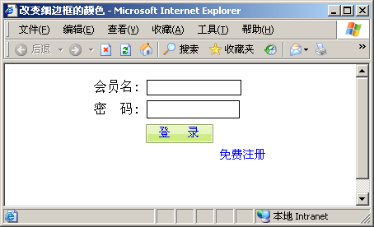
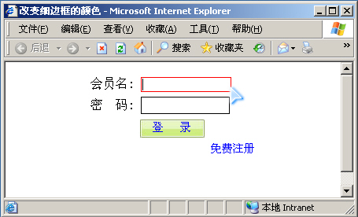
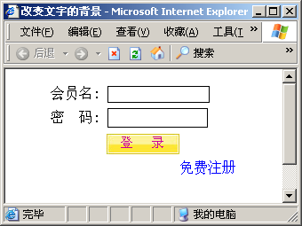
焦点高亮
实现随鼠标移入改变边对象样式的效果
鼠标移入边框颜色变为红色
鼠标移入按钮背景变色

Slide 33
层切换特效
原理：将若干张图片分成2组，每次显示一组隐藏一组，以达到切换效果
实现：利用表格布局，将2组图片放在合适的位置，并初始各自的状态（显示、隐藏），在显示的图片上监控onmouseover事件，并切换2组图片的状态

Slide 34
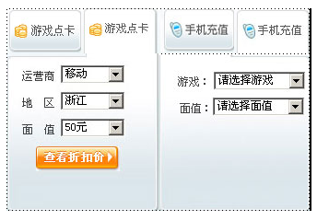
层切换特效：布局
<TABLE>
<TR>
<TD><IMG …>
<IMG …></TD>
<TD><IMG …>
<IMG …></TD>
</TR>
<TR>
<TD><IMG …>
<IMG …></TD>
</TR>
</TABLE>

Slide 35
层切换特效：代码
function InitImage( ){//初始化一组不显示
document.getElementById("...").style.display="none";
document.getElementById("…").style.display="none";
document.getElementById("…").style.display="none";
}
function showGame( ){ //切换游戏点卡显示
document.getElementById("…").style.display="none";
document.getElementById("…").style.display="block";
……
}

Slide 36
全选特效
原理：根据名称获取所有的checkbox表单元素，再通过数组遍历的方式，为每个checkbox元素的checked属性赋值
实现：使用<a>标记的href熟悉调用脚本语法：<a href=“javascript:…”>…</a>

Slide 37
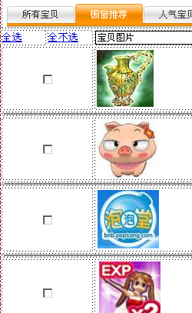
全选特效：页面
一组具有相同名称的checkbox元素

Slide 38
全选特效：代码
function checkAll(boolValue){
var allChks=document.getElementsByName("chk") ;
for (var i=0;i<allCheckBoxs.length ;i++) {
//可能有重名的其他类型元素，如图片、控件等，
//所以要判断类型
if(allChks[i].type=="checkbox")
allChks[i].checked=boolValue ;
//复选框是否选中用checked属性，而不是value
}
}

Slide 39
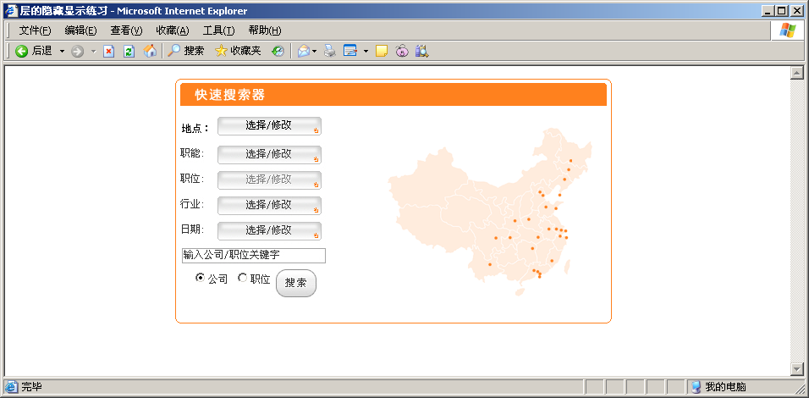
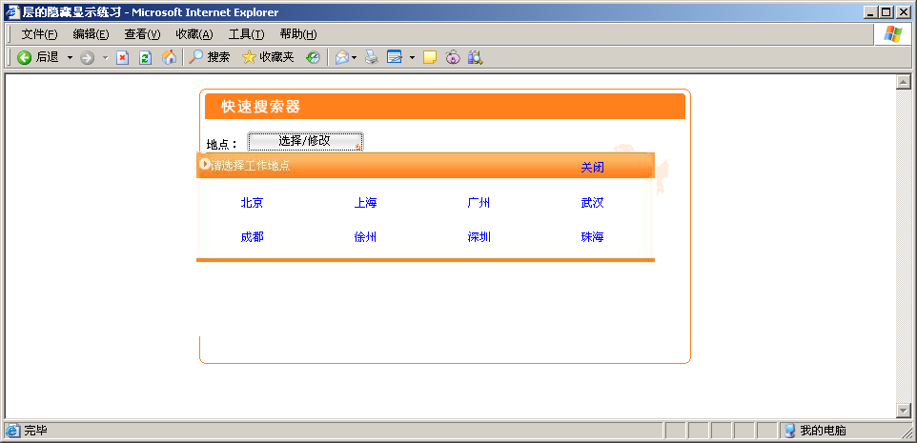
地区选择
默认不显示，点击“地区选择”按钮后出现，选择地区后改变按钮文字并隐藏
使用函数的参数，传递超链接的内容

Slide 40
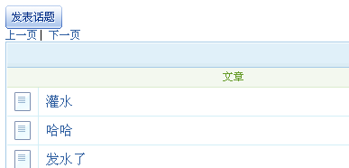
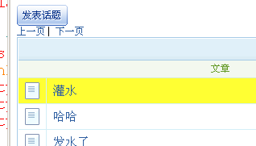
跟踪选中行
将鼠标所在位置的表格行高亮显示

Slide 41
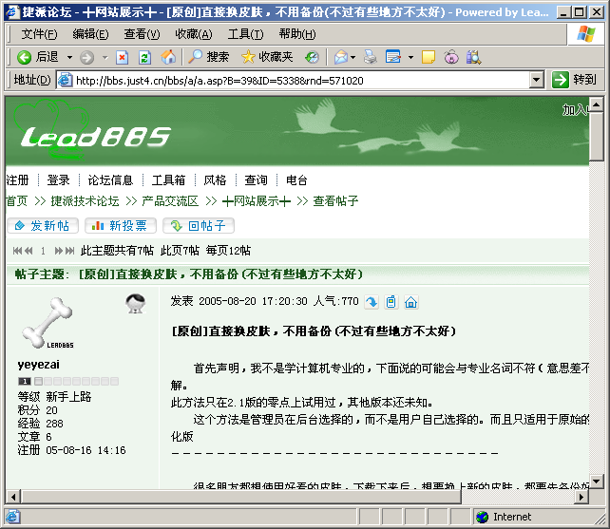
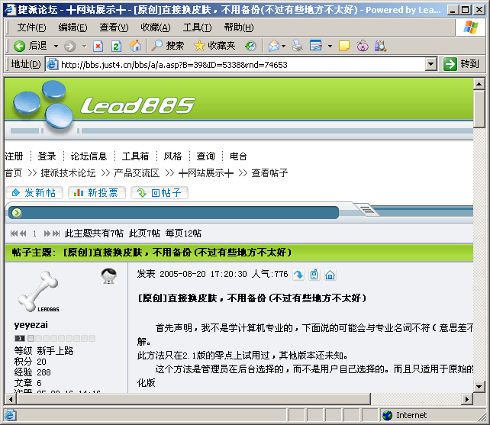
动态改变网站主题
选择不同的主题网站展现出不同的风格
外观不同
内容相同

Slide 42
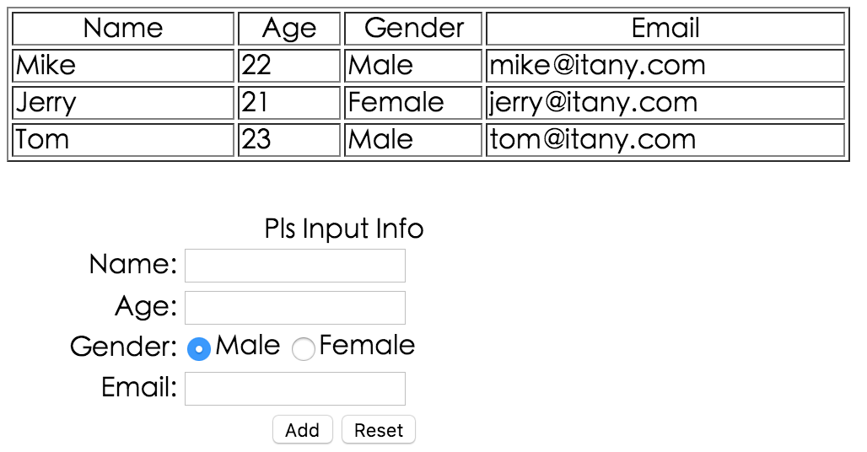
动态添加数据
将页面下方表单中的数据添加到上方的表格中

Slide 43
总结
理解DOM模型
掌握常用DOM对象的属性、方法、事件：window、document、history、location等
使用DOM操作页面元素
DOM对象应用

Slide 44
谢谢！

